Slide 1
স্বাগতম

Slide 2
একাদশ শ্রেণি
বিষয় – বাংলা -১

Slide 3
মোঃ ইমদাদুল হক
ভাষা শিক্ষক ( বাংলা)
নড়াইল টেকনিক্যাল স্কুল ও কলেজ নড়াইল

Slide 4
কবি মধুসূদন দত্তের বাড়ি

Slide 5
কবিতা বিভীষণের প্রতি মেঘনাদ
কবি
মধুসূদন দত্ত
(১৮২৪ -১৮৭৩)

Slide 6
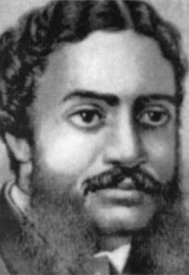
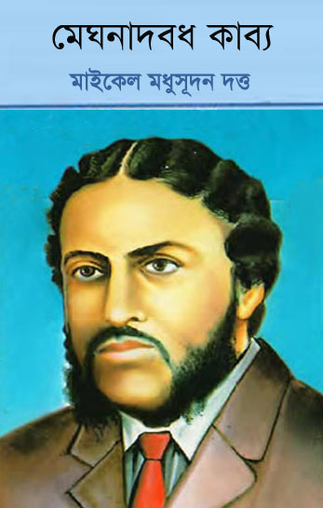
শ্রী মধুসূদন দত্ত

Slide 7
শিখনফল
১। শুধু মাত্র আত্মরক্ষার জন্য পরিবারের শত্রুর পক্ষ সমর্থন করা জঘন্য পাপ ।
২। মৃত্যু নিশ্চিত জেনেও দেশের পক্ষে যে লড়াই করে সে শ্রেষ্ঠ মানুষ ।

Slide 8
কবিতা পাঠ

Slide 9
‘বিভীষণের প্রতি মেঘনাদ ‘ কবিতাটি ‘মেঘনাদ বধ ‘ কাব্যের অন্তর্গত ।
মেঘনাদ এর পিতার নাম রাবণ ।
রাবণরা তিন ভাই –
রাবণ , বিভীষণ , কুম্ভকর্ণ ।

Slide 10
পরিচয়-
বিভীষণ – কাকা
মেঘনাদ – ভাতিজা

Slide 12
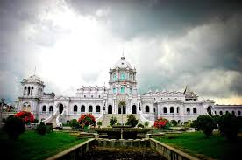
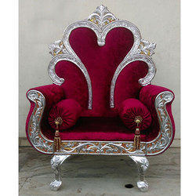
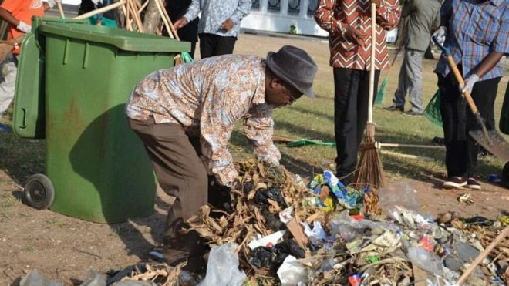
চণ্ডালে বসাও আনি রাজার আলয়ে ?

Slide 13
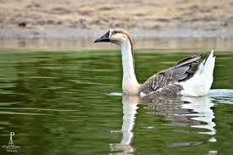
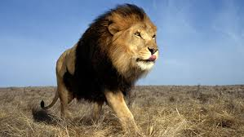
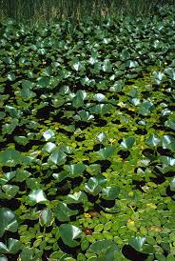
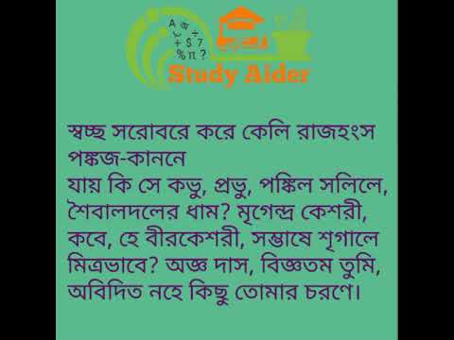
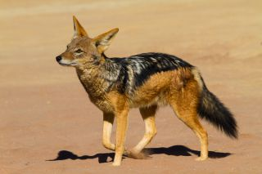

Slide 14
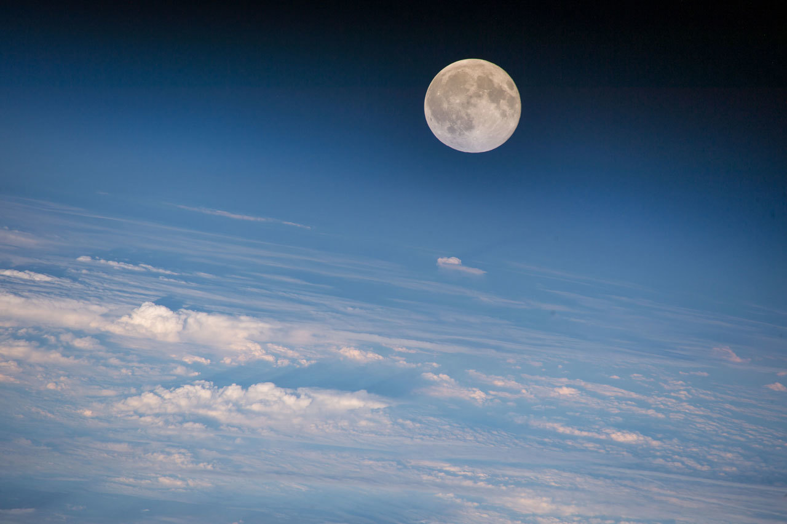
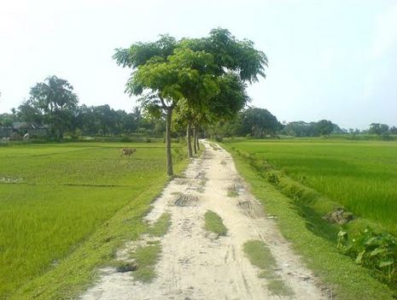
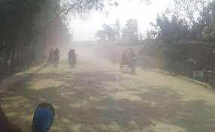
স্থপিলা বিধুরে বিধি স্থনুর ললাটে
পড়ি কি ভূতলে শশী যান গড়াগড়ি
ধুলায় ?

Slide 15
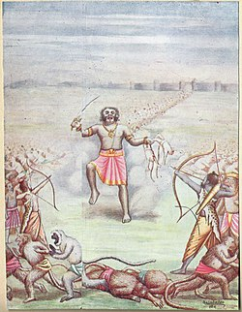
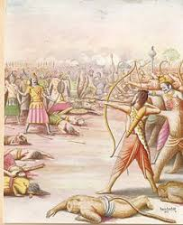
মেঘনাদের বীরত্বের পরিচয়
দেব- দৈত্য –নর-রণে , স্বচক্ষে দেখেছ
রক্ষঃ শ্রেষ্ঠ ,পরাক্রম দাসের ; কী দেখি
ডরিবে এ দাস হেন দুর্বল মানবে ?

Slide 16
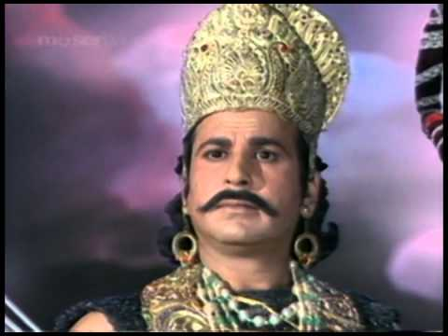
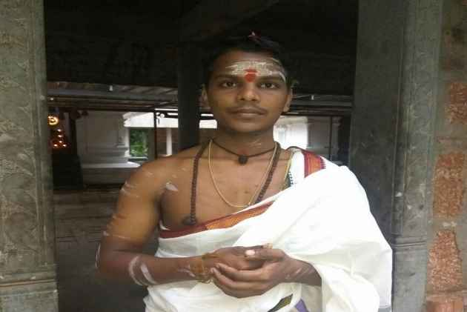
হায়, তাত, উচিত কি তব
এ কাজ , নিকষা সতী তোমার জননী ,
সহোদর রক্ষশ্রেষ্ঠ
ভ্রাতৃপুত্র বাসববিজয়ী

Slide 17
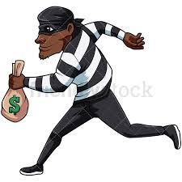
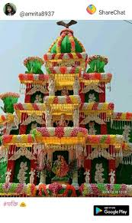
নিজগৃহপথ, তাত, দেখাও তস্করে ?

Slide 18
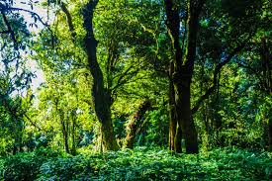
তব জন্মপুরে , তাত, পদার্পণ করে
বনবাসী ।

Slide 19
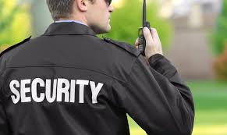
ধর্মপথগামী
হে রাক্ষসরাজানুজ , বিখ্যাত জগতে
তুমি; - কোন ধর্ম মতে , কহতা দাসেরে , শুনি ,
জ্ঞাতিত্ব
ত্ব ভ্রাতৃত্ব
এ সকলে দিলা জলাঞ্জলি ?

Slide 20
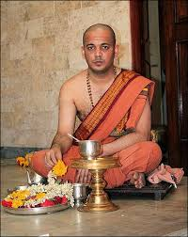
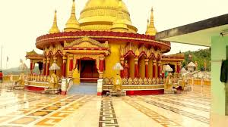
মেঘনাদ
নিকুম্ভিলা যজ্ঞাগার
কবিতায় কোন ছবি
কি নামে পরিচিত ?
বিভীষণ

Slide 21
শাস্ত্রে বলে , গুণবান যদি
পরজন , গুণহীন স্বজন , তথাপি
নির্গুণ স্বজন শ্রেয় , পরঃ পরঃ সদা ।
এ শিক্ষা হে রক্ষোবর কোথায় শিখিলে ?

Slide 22
কিন্তু বৃথা গঞ্জি তোমা । হেন সহবাসে ,
হে পিতৃব্য , এ বর্বরতা কেন না শিখিবে ?
গতি যার নীচ সহ , নীচ সে দুর্মতি ।

Slide 23
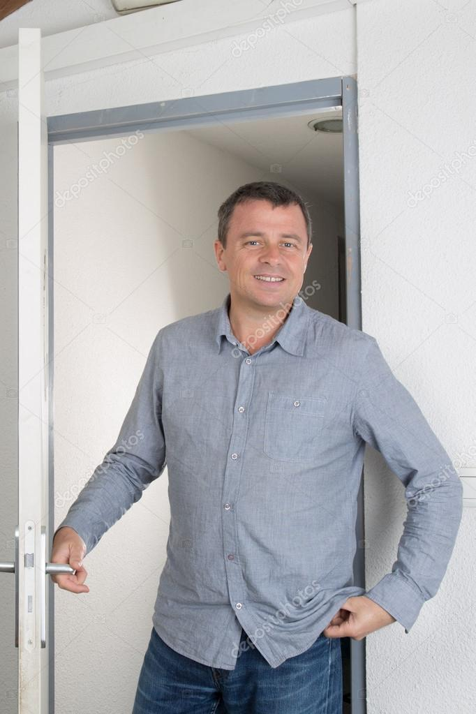
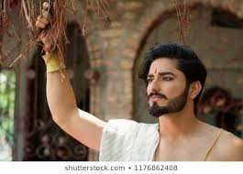
হে বিধাতঃ নন্দম কাননে
ভ্রমে দুরাচার দৈত্য ? প্রফুল্ল কমলে
কীটবাস ? কহ তাত , সহিব কেমন
হেন অপমান আমি , ভ্রাতৃ- পুত্র তব ?

Slide 24
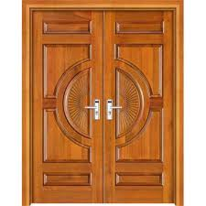
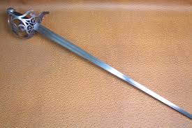
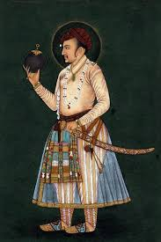
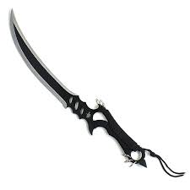
ছবি গুলো কবিতার কোন কোন বিষয় বুঝায় ?

Slide 25
শ্রেণির কাজ
লক্ষণকে গোপন পথে নিজের বাড়িতে নিয়ে আসার জন্য বিভীষণকে মেঘনাদ কি কি বলেছিল উল্লেখ কর ।

Slide 26
বাড়ির কাজ
গতি যার নীচ সহ , নীচ সে দুর্মতি ---- বিভীষণের প্রতি মেঘনাদ কবিতা অবলম্বনে উক্তিটি ব্যখ্যা কর ।

Slide 27
ধন্যবাদ

